Slide 1
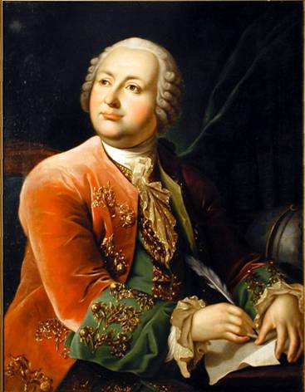
Михаил Васильевич
Ломоносов (1711-1765 гг.)

Slide 2
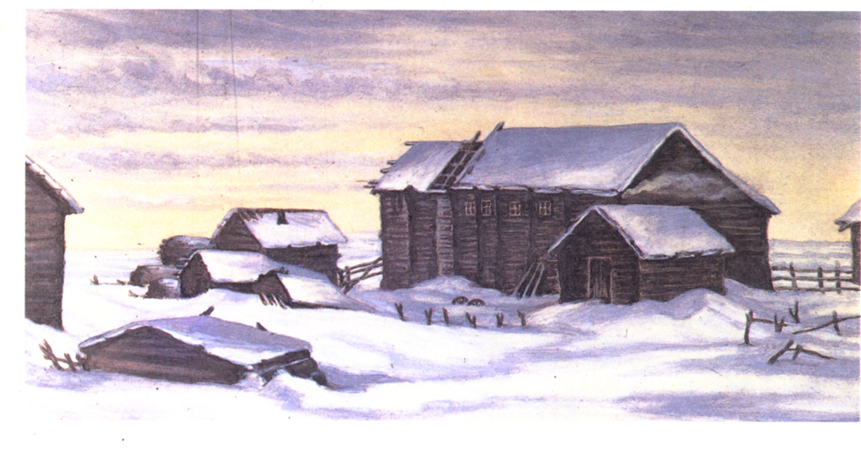
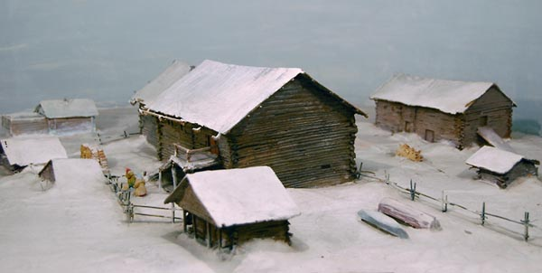
М. В. Ломоносов родился 8 ноября 1711 г., в селе Денисовке, Архангельской губернии, Холмогорского уезда, в крестьянской семье.

Slide 3
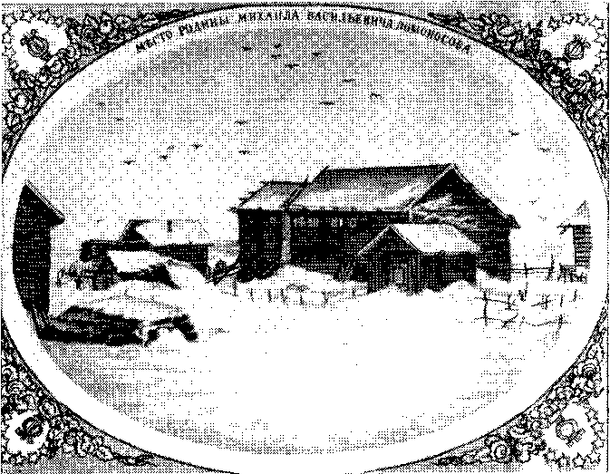
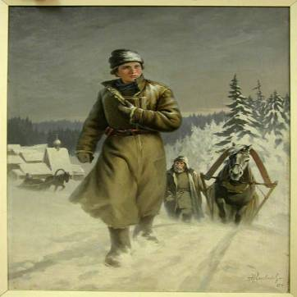
В зимние месяцы, когда отцовские суда стояли на приколе и работы было меньше, Ломоносов учился читать и писать. Первыми учителями его были сосед Иван Шубной и дьячок приходской церкви С. Н. Сабельников.

Slide 4
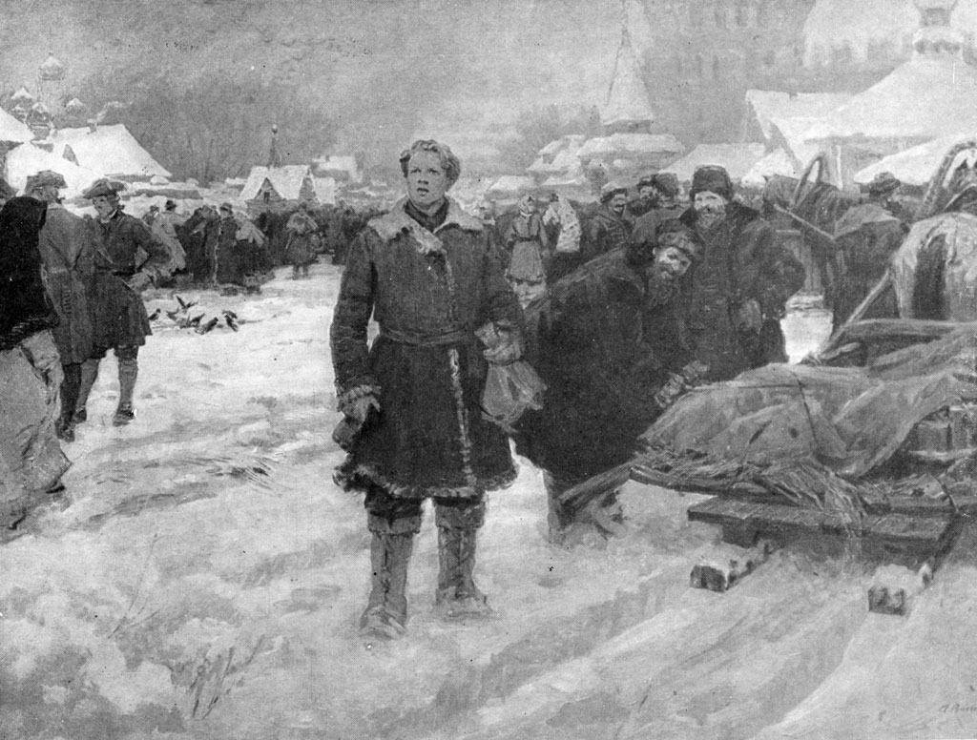
В 19 лет тайком от отца М.В.Ломоносов отправляется из деревни
Холмогоры в Москву

Slide 5
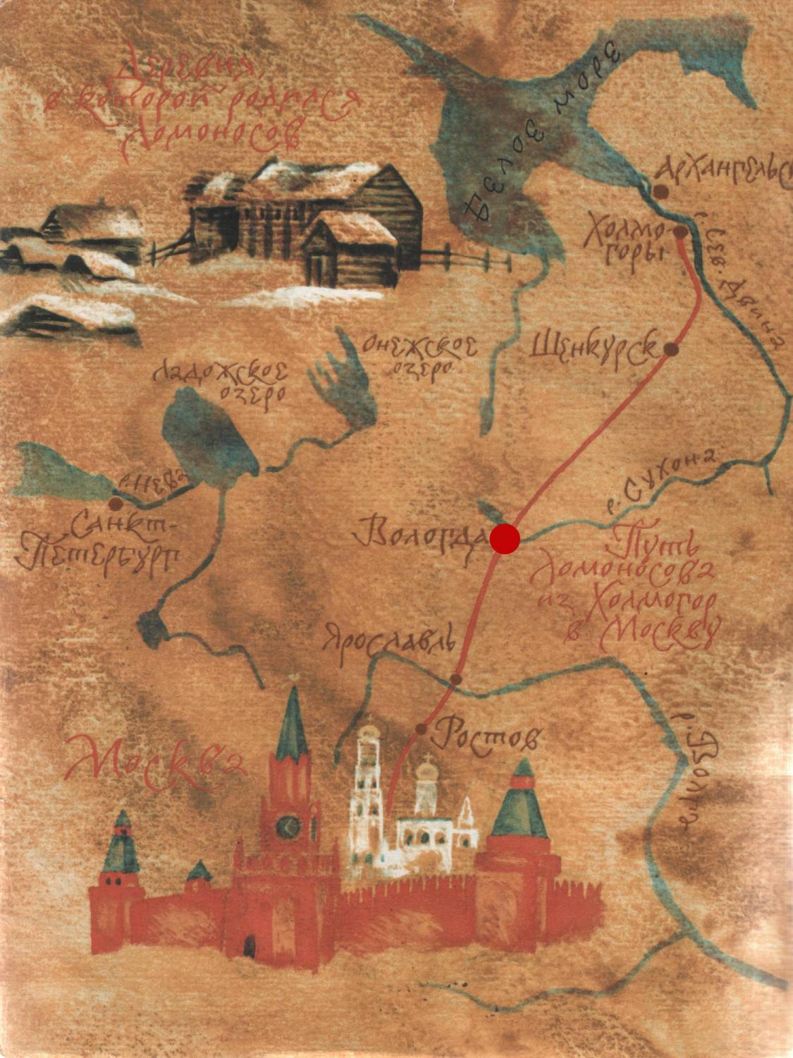
Н.И. Кисляков «Юноша Ломоносов на пути в Москву»

Slide 6
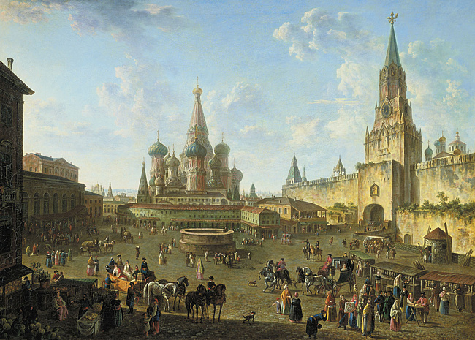
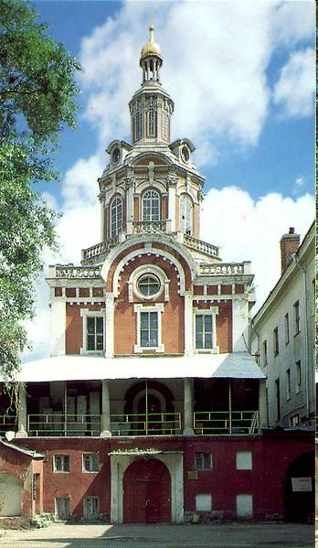
В Москве в 1731 г. он поступает учиться в Славяно-греко-латинскую академию, выдав себя за дворянского сына, поскольку крепостных в академию не принимали.
Ломоносов становится одним из
лучших учеников.

Slide 7
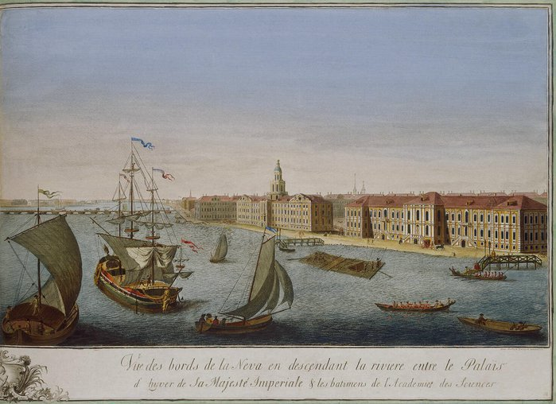
В 1735 г. он был послан в Петербург в академический университет

Slide 8
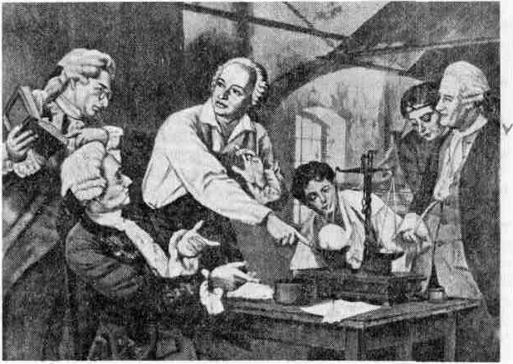
В 1736 г. трое студентов, в том числе и Ломоносов, были отправлены Академией Наук в Германию, для обучения математике, физике, философии, химии и металлургии.

Slide 9
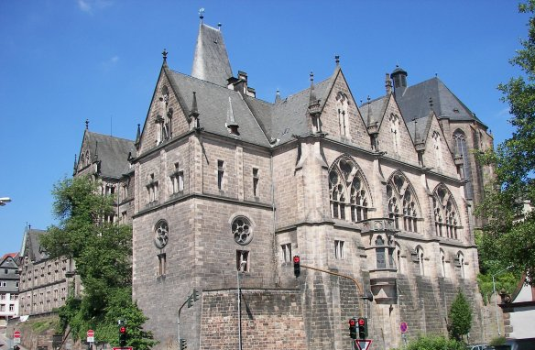
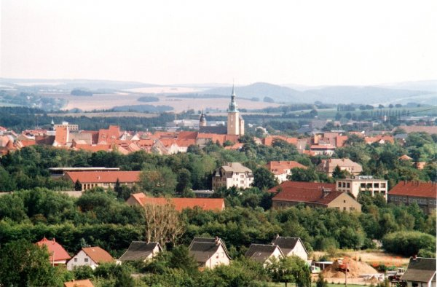
Марбургский универси­тет
За границей Ломоносов пробыл пять лет: около 3 лет в Марбурге, под руководством знаменитого Вольфа, и около года в Фрейберге, у Геннеля
Город Фрейберг

Slide 10
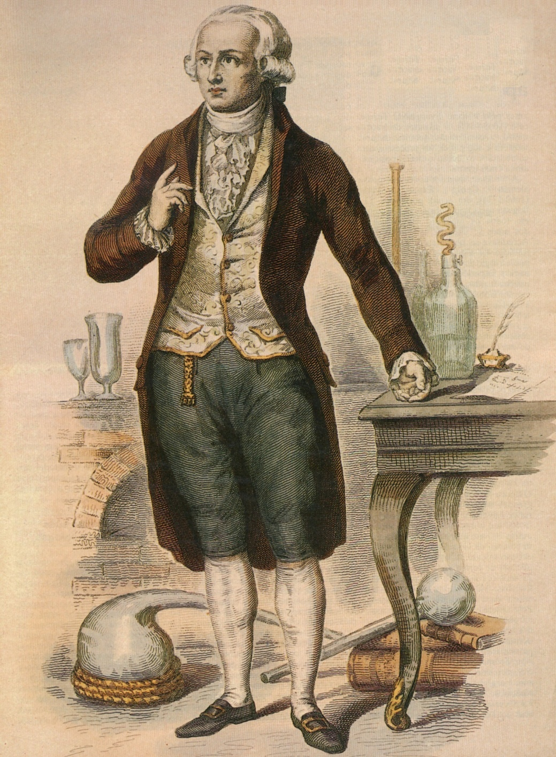
X. Вольф был доволен успехами Ломоносова, выделяя его из других студентов. В 1738 г. он сообщал в Петербург: «У г. Ломоносова, по-видимому, самая светлая голова между ними, при хорошем прилежании он мог бы и научиться многому, выказывая большую охоту и желание учиться».

Slide 11
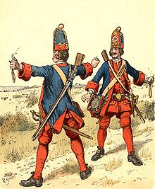
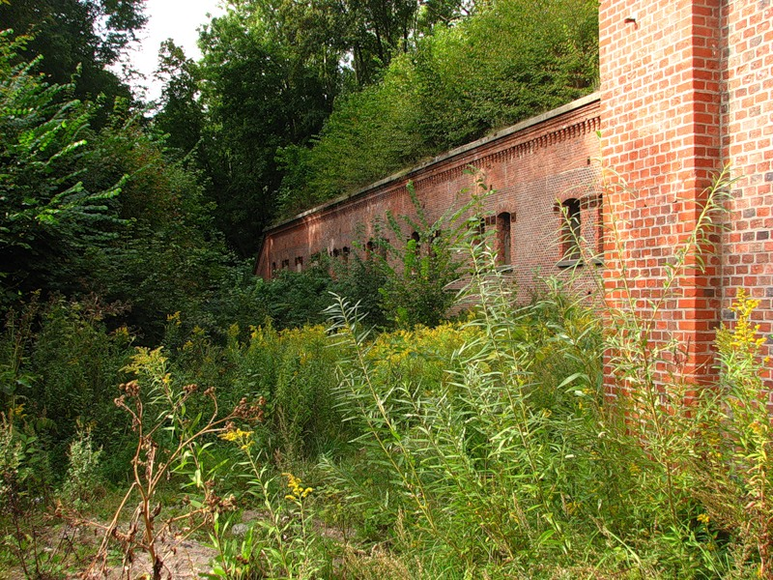
В 1740 Ломоносов, обладая пылким темпераментом, поссорился с наставником и ушел из Фрейберга без дозволения Академии.
По дороге из Марбурга в Голландию был насильно завербован в прусские солдаты, но бежал из крепости Везеля.

Slide 12
В июне 1741 г. Ломоносов вернулся в Россию и вскоре назначен был в академию адъюнктом химии.
В 1745 г. он хлопочет о разрешении читать публичные лекции на русском языке;
в 1746 г. - о наборе студентов из семинарий, об умножении переводных книг, о практическом приложении естественных наук.

Slide 13
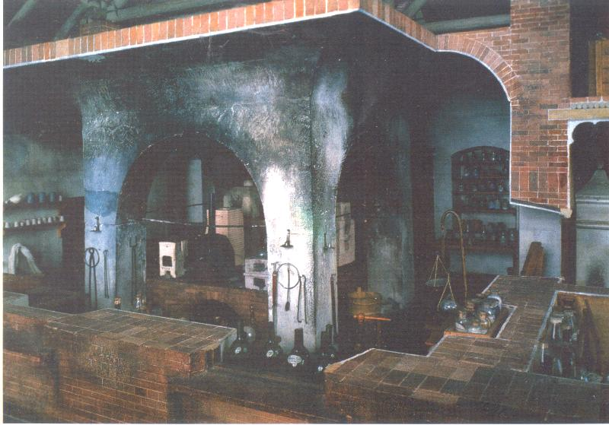
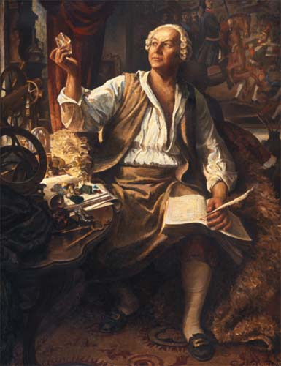
С 1748 г. Ломоносов работал в учреждённой по его инициативе Химической лаборатории академии; химическими исследованиями он занимался также в домашней лаборатории

Slide 14
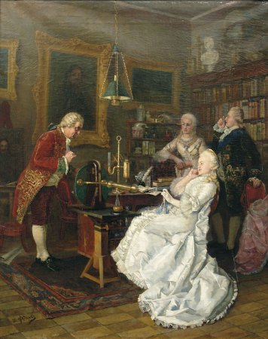
Екатерина II в гостях у Ломоносова

Slide 15
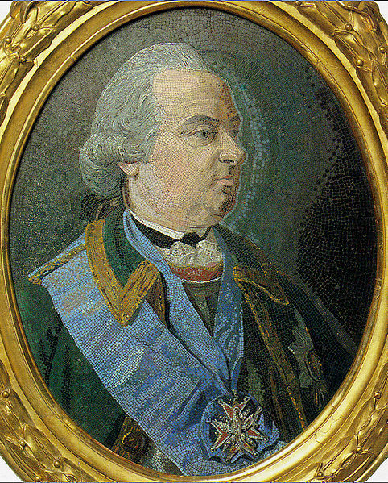
В 1753 г., Ломоносову, при помощи Шувалова, удается устроить фабрику мозаики
"Письмо о пользе Стекла":
Неправо о вещах те думают, Шувалов,
Которые Стекло чтут ниже Минералов,
Приманчивым лучом блистающих в глаза.
Не меньше польза в нем, не меньше в нем краса.
Мозаичный портрет П. И. Шувалова. Мастерская М. Ломоносова.

Slide 16
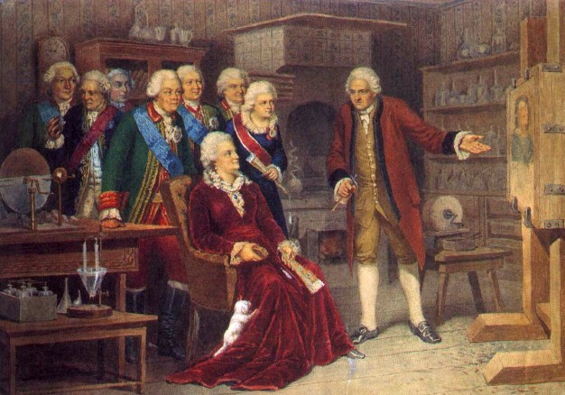
Ломоносов показывает Екатерине II
мозаичную мастерскую.
1756. Ломоносов строит собственную мозаичную мастерскую

Slide 17
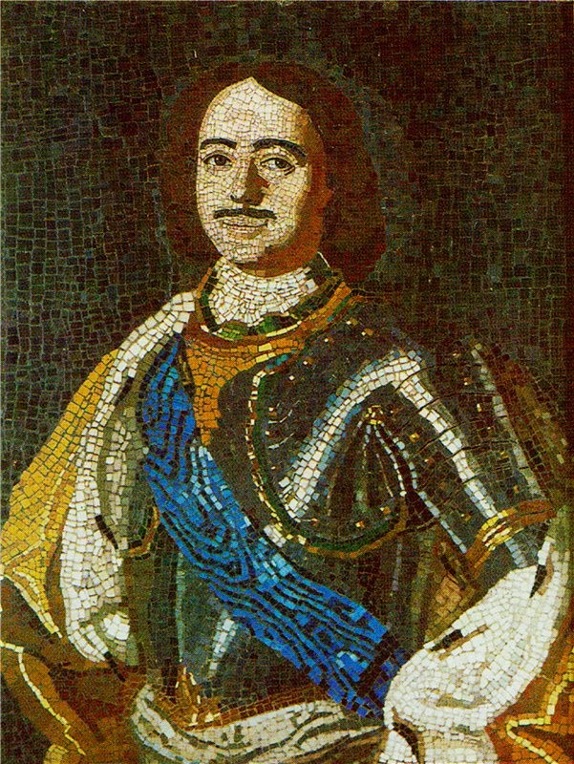
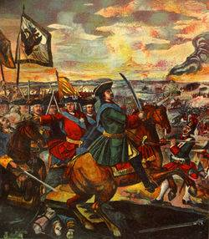
Ломоносов создал ряд мозаичных портретов (например, портрет Петра I) и монументальную (4,8х6,44 м) мозаику «Полтавская баталия» (1762-1764).

Slide 18
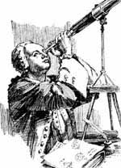
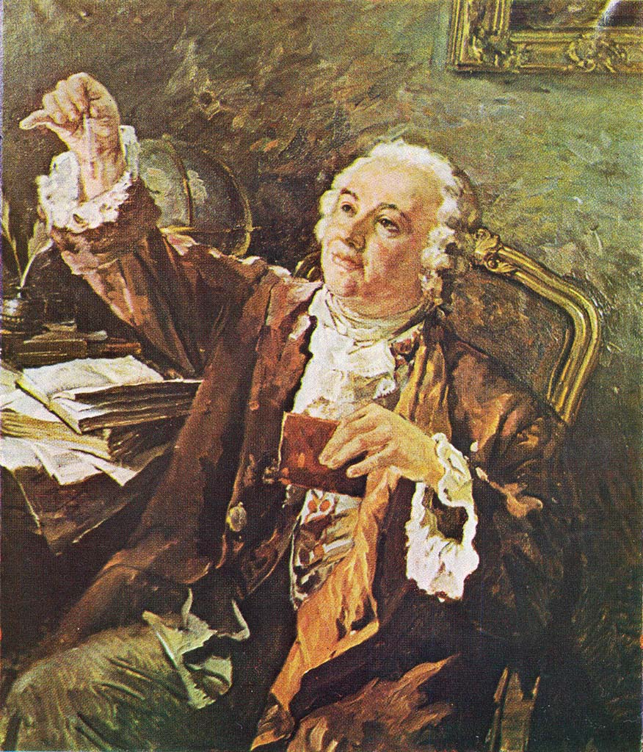
Ломоносов организует домашнюю химическую лабораторию и мастерскую оптических приборов, работает над созданием "ночезрительной трубы".

Slide 19
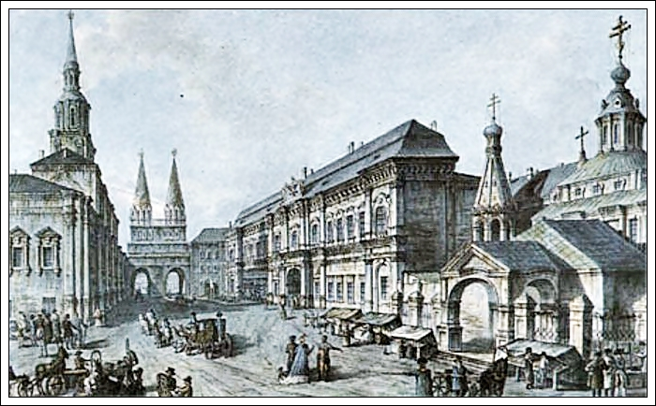
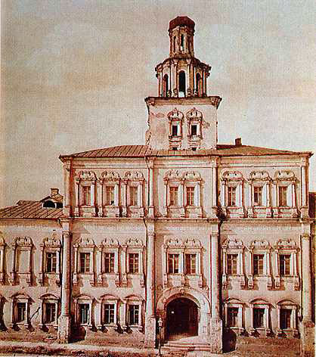
Первое здание Московского Университета на Красной площади (слева).
В 1755 по инициативе Ломоносова и по его проекту был основан Московский университет, «открытый для всех лиц, способных к наукам», а не только для дворян.

Slide 20
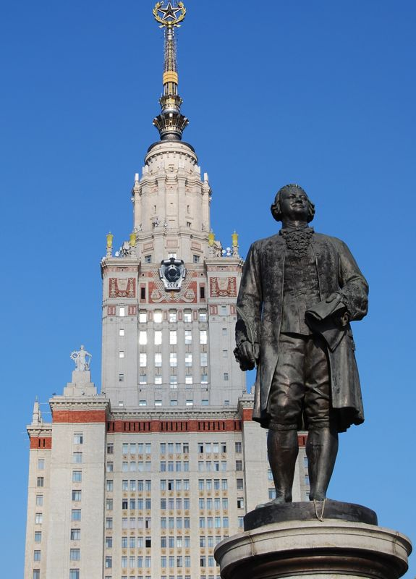
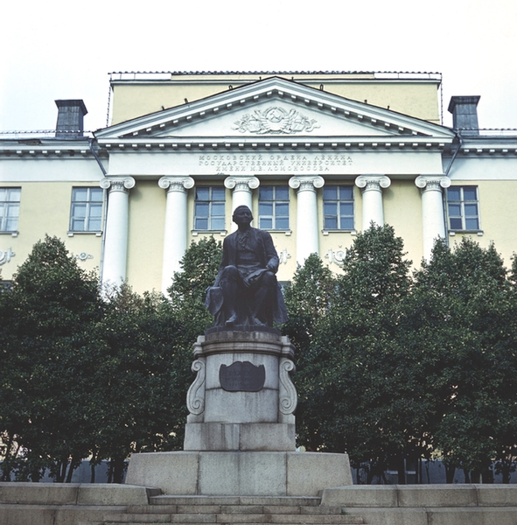
Ученые люди, - доказывает Ломоносов, - нужны "для Сибири, для горных дел, фабрик, сохранения народа, архитектуры, правосудия, исправления нравов, купечества, единства чистые веры, земледельства и предзнания погод, военного дела, хода севером и сообщения с ориентом".

Slide 21
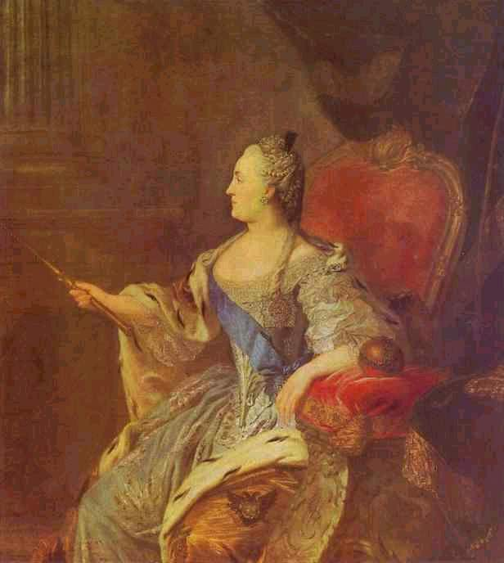
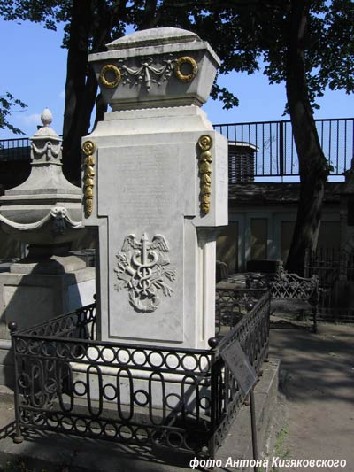
Весной 1765 Ломоносов простудился. Умер 15 апреля 1765. Незадолго до смерти его посетила императрица Екатерина, "чем подать благоволила новое Высочайшее уверение о истинном люблении и попечении своем о науках и художествах в отечестве" ("Санкт-Петербургские Ведомости", 1764). Похоронен на Лазаревском кладбище Александро-Невской лавры в Петербурге.

Slide 22
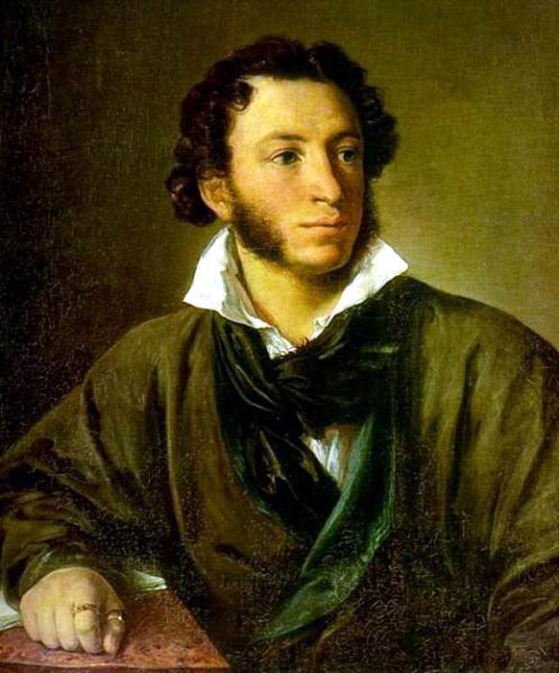
Ломоносов обнял все отрасли просвещения. Жажда науки была сильнейшей страстью сей души, исполненной страстей. Историк, ритор, механик, химик, минералог, художник и стихотворец, он все испытал и все проник.
А. С. Пушкин

